Slide 1

Python: Aplicações para Administração e Engenharia
Profª Leide Vieira

Slide 2
Objetivos de aula
Introdução às Estruturas de Controle
Estrutura Condicional: IF – ELSE
IF Aninhado
Realizar exercícios práticos

Slide 3
Estruturas de Controle

Slide 4
Estrutura condicional

Slide 5
Estrutura condicional
Condicionais permitem a execução de código apenas se uma certa expressão for verdadeira. Em Python essa execução condicional é feita com a estrutura if.
O resultado da expressão condicional não precisa ser um valor booleano, ele pode ser uma expressão que
seja considerada verdadeira ou falsa naquela condição.

Slide 6
Sintaxe IF
No Python não são necessários os parênteses e a limitação da condição é dada pelos dois pontos (:). Note que o else também recebe os dois pontos.
if <Condição>:
<Instruções para condição verdadeira>
else:
<Instruções para condição falsa>

Slide 7
Sintaxe IF
Caso tenha mais do que duas verificações, podemos usar o comando elif para incluir novas condições
if <Condição>:
<Instruções para condição verdadeira>
elif (<Condição>):
<Instruções para condição verdadeira>
else:
<Instruções para condição falsa>

Slide 8
IF Aninhado
Assim, o if aninhado em Python é uma estrutura de controle de fluxo que permite testar múltiplas condições de forma encadeada. A sintaxe básica do if aninhado é a seguinte:
if condição_1:
# Se a condição_1 for verdadeira, faça algo aqui
elif condição_2:
# Se a condição_1 for falsa e a condição_2 for verdadeira, faça algo aqui
elif condição_3:
# Se a condição_1 e a condição_2 forem falsas e a condição_3 for
# verdadeira, faça algo aqui
else:
# Se nenhuma das condições anteriores for verdadeira, faça algo aqui

Slide 9
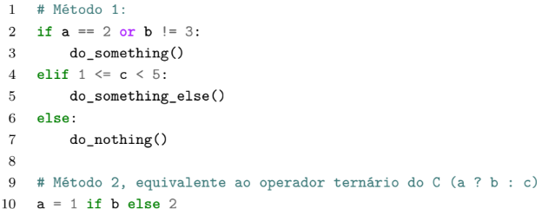
Sintaxe IF
Há duas formas de se utilizar o if em Python

Slide 10
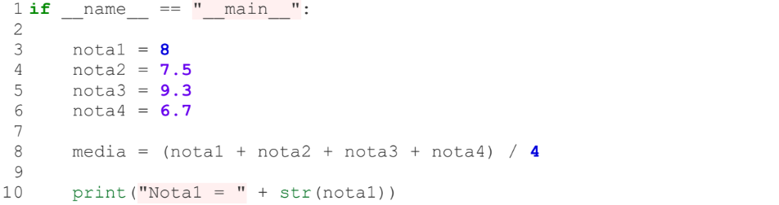
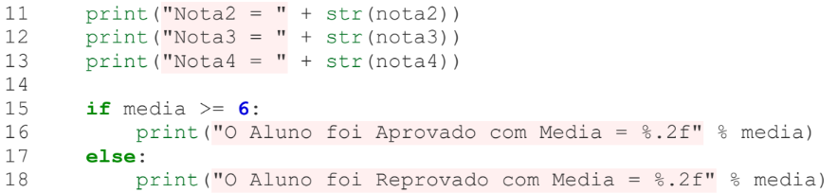
Exemplo

Slide 11
Exemplo
Considerando o que foi visto anteriormente, como poderíamos incluir uma nova condição, onde o aluno que ficou com nota entre 5 e 5,9, ficar em RECUPERAÇÃO?

Slide 12
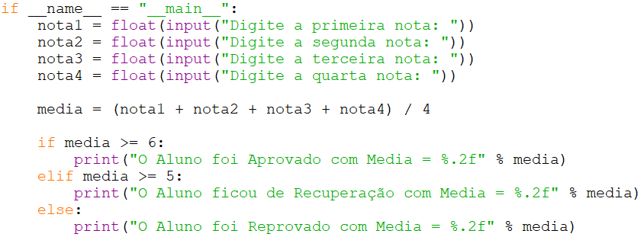
Exemplo

Slide 13
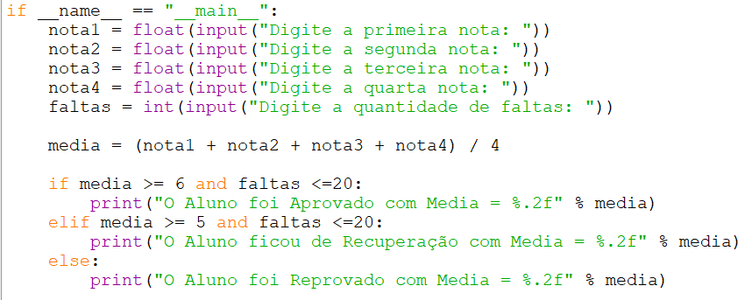
Exemplo - Uso de mais de uma condição

Slide 14
IF Aninhado
Observe que as condições são testadas em ordem.
Se a primeira condição for verdadeira, o bloco de código dentro do primeiro if será executado.
Se a primeira condição for falsa, o programa testará a próxima condição, elif condição_2:, e assim por diante.
Se todas as condições forem falsas, o bloco de código dentro do else: será executado.

Slide 15
IF Aninhado
Você pode aninhar if dentro de if para criar condições mais complexas. Observe, no exemplo abaixo, que a segunda condição só será testada se a primeira condição for verdadeira.
if condição_1:
if condição_2:
# Se ambas as condições forem verdadeiras, faça #algo aqui
else:
# Se a condição_1 for verdadeira, mas a #condição_2 for falsa, faça algo aqui
else:
# Se a condição_1 for falsa, faça algo aqui

Slide 16

Dúvidas?

Slide 17

Atividade prática

Slide 18
Atividade
Crie um código que solicite ao usuário para inserir um número inteiro. Em seguida, use uma estrutura de condicional "if" para verificar se o número é par ou ímpar. Exiba uma mensagem na tela informando se o número é par ou ímpar.
Escreva um código que solicite ao usuário para inserir um número inteiro entre 1 e 10. Em seguida, use uma estrutura de condicional "if" para verificar se o número é maior que 5. Se o número for maior que 5, exiba uma mensagem informando que o número é maior que 5. Caso contrário, exiba uma mensagem informando que o número é menor ou igual a 5. Se o usuário inserir um número fora do intervalo de 1 a 10, exiba uma mensagem informando que o número é inválido.
Crie um programa que pergunte ao usuário qual a operação matemática que ele deseja realizar: soma, subtração, multiplicação ou divisão. Em seguida, peça ao usuário para inserir dois números para realizar a operação escolhida. Utilize a estrutura condicional aninhada para verificar qual a operação matemática escolhida pelo usuário e realizar a operação correta. Exiba o resultado da operação na tela. Caso o usuário escolha uma operação inválida, exiba uma mensagem informando que a operação escolhida é inválida.

Slide 19
Atividade
4. Peça ao usuário que insira sua idade. Em seguida, use uma estrutura de condicional "if" para verificar se o usuário é elegível para votar. No Brasil, a idade mínima para votar é 16 anos. Exiba uma mensagem na tela informando se o usuário é elegível para votar ou não. Implemente também para verificar se, pela idade do usuário, o voto é obrigatório ou facultativo.
Facultativo: entre 16 e 17 anos, bem como para pessoas a partir de 70 anos.
Obrigatório: entre 18 e 69 anos.

Slide 20
Atividade
5. Crie um programa que solicite ao usuário para inserir um número inteiro entre 1 e 10. Em seguida, o código verifica se o número é divisível por 2 e por 3. Se o número for divisível por 2 e por 3, exiba uma mensagem informando que o número é divisível por 2 e por 3. Caso contrário, verifique se o número é divisível apenas por 2 ou apenas por 3. Se o número for divisível apenas por 2, exiba uma mensagem informando que o número é divisível por 2. Se o número for divisível apenas por 3, exiba uma mensagem informando que o número é divisível por 3. Se o número não for divisível por nenhum dos dois, exiba uma mensagem informando que o número não é divisível por 2 nem por 3. Se o usuário inserir um número fora do intervalo de 1 a 10, exiba uma mensagem informando que o número é inválido.

Slide 21

Hora de codar

